Slide 1
校园网组网实验

Slide 2
实验目标
使用已学习的网络技术，组合构建一张校园园区网络
综合运用网络技术，实践网络工程能力

Slide 3
目录：
园区网介绍
实验概述
实验任务分解

Slide 4
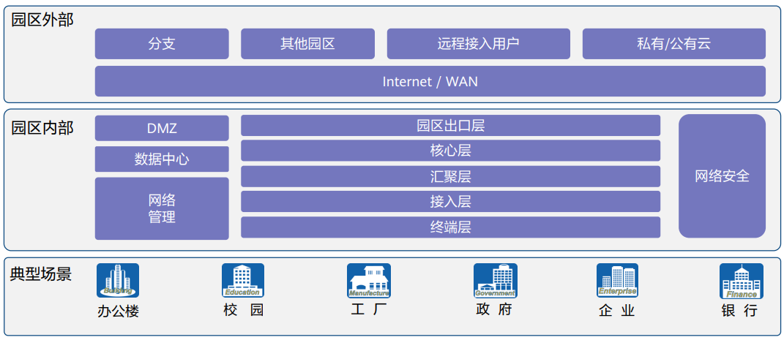
什么是园区网

Slide 5
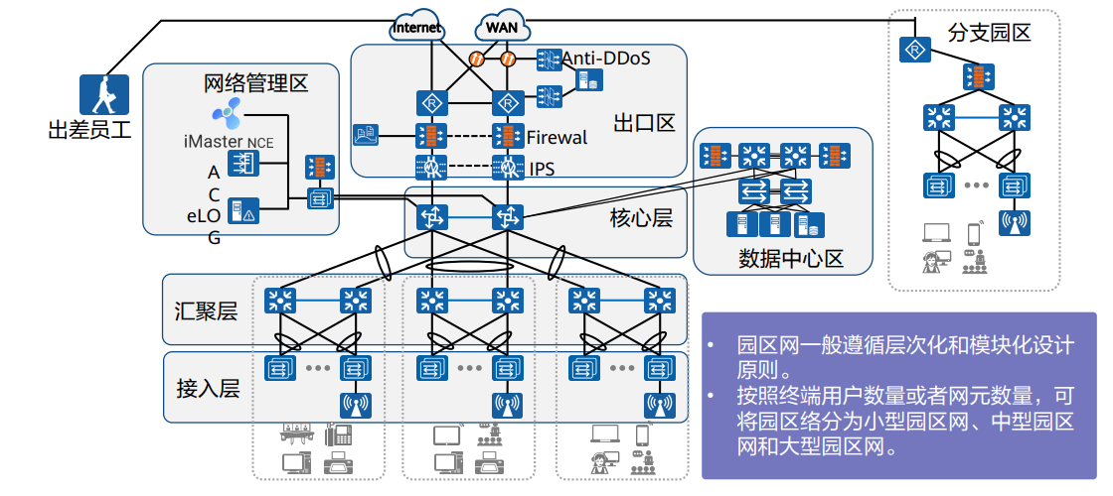
园区网络典型架构
终端层
A楼
B楼
m楼

Slide 6
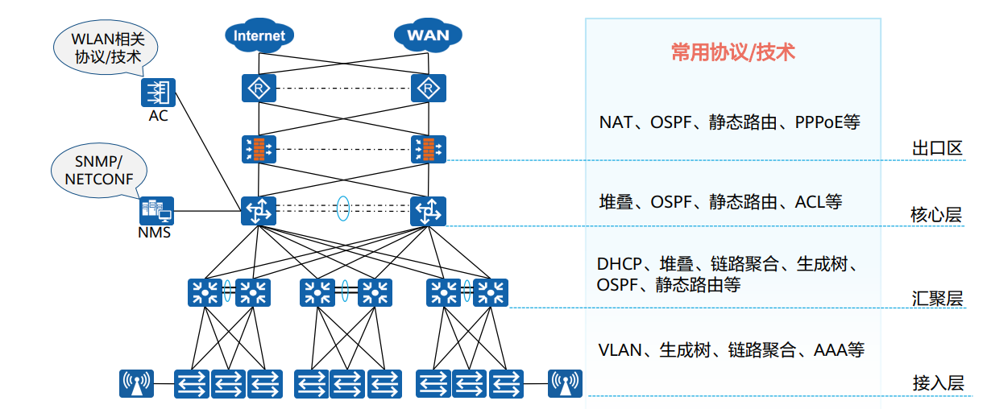
园区网络主要协议/技术
VPN、安全
本次实验涉及的协议/技术点

Slide 7
目录：
园区网介绍
实验概述
实验任务分解

Slide 8
实验需求：构建一张校园网
业务需求：
校园网内终端能够互访，能够访问internet
多个校区网络可以互通
校园网外终端能够访问校内网络
安全可靠需求：
核心节点故障不影响网络
具有一定防外网攻击能力
可维护需求：
网络可扩展，可维护
网络故障能快速定位解决
Xxx需求：……
Notes:
例如 成本，布线，供电，业务安全，用户安全，功能分区。。。

Slide 9
实验方式：
实验分组
5~6位同学一组，共同完成实验。
设备使用
每位同学自带1台PC
使用 实验岛内 6台交换机 + 2台路由器 构建网络
注意事项
每次实验后需保存配置文件，待下次实验恢复使用。

Slide 10

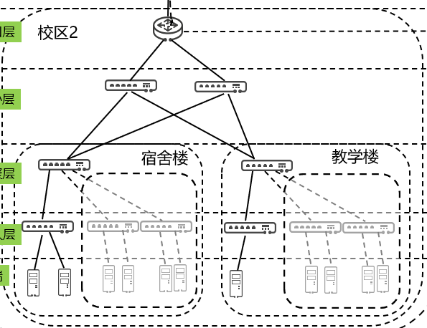
实验拓扑：
L2TP VPN
接入校园网
小组1
小组2
通过东大校园网
接入internet
WAN网络
出口层
校区1
核心层
三层网络
宿舍楼
教学楼
二层网络
汇聚层
接入层
终端
普通PC机
模拟摄像头

Slide 11
实验网络 ：任务分解
1、 IP地址规划：规划私网IP地址，实验室内唯一。
2、 VLAN：隔离广播域，PC机不用二层互通
3、 校区内路由：
内网路由：
PC机DHCP动态获取IP地址
围绕核心交换机OSPF，校园网内路由互通
核心冗余保护：汇聚接入双核心交换机，节点保护+链路保护
internet出口路由：路由器部署internet缺省路由
4、Internet出口：部署NAT，防火墙。通过东大校园网接入Internet
5、校区间路由：不同校区间通过BGP发布路由，使用BGP策略过滤路由
6、校外终端接入：远程用户VPN拨号接入校园网
7、可维护性： 攻防演练

Slide 12
参考资料：
课件参考：
参考 HCIA Mooc 《HCIA-Datacom V1.0 华为认证数通工程师在线课程》
https://www.bilibili.com/video/av460063747/?vd_source=1d918a3a7e06a5491583f01c90116582
技术参考文档：
《以太交换机产品产品文档》 | https://support.huawei.com/enterprise/zh/doc/EDOC1100126575?idPath=24030814%7C21782164%7C21782167%7C22318564%7C6691579### | 交换机使用参考文档
《NetEngine AR产品文档》 | https://support.huawei.com/enterprise/zh/doc/EDOC1100087045?idPath=24030814%7C21432787%7C23708834%7C250680707### | 路由器使用参考文档
实验手册：《计算机网络实验手册》

Slide 13
目录：
园区网介绍
实验概述
实验任务分解

Slide 14
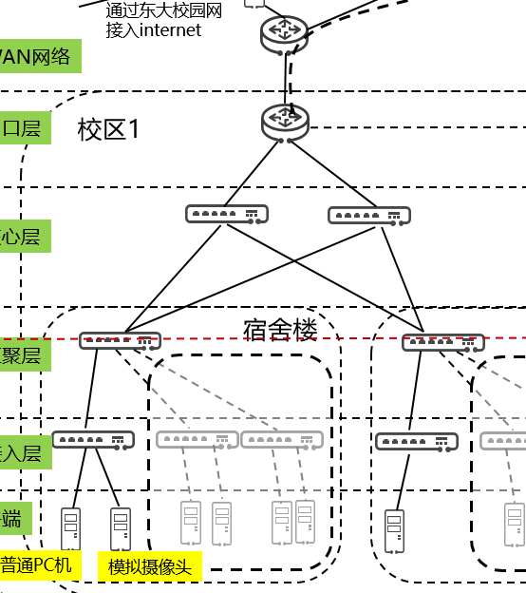
1、IP地址规划：
目标：
校园网内地址唯一
分配接入终端IP：考虑接入终端个数并预留足够的IP地址，为每类业务规划网段及网关地址
分配互联IP地址：互联IP是指交换机间，交换机路由器间互联的接口IP地址
实施方案：
每小组校区内使用一个唯一16位网段，10.x.0.0/16 。小组1 地址x 为1，小组n 地址x 为n
设备接口互联IP地址统一为 10.x.100.0/24网段。
每个接口网段使用其中30位前缀网段
启用OSPF Routerid 使用此网段内剩余32位IP地址
终端IP地址使用除10.x.100.0/24网段外的网段
普通终端IP地址DHCP动态分配；
服务器、特殊终端静态分配，例如摄像头、打印机等终端
每小组校区接运营商网络
使用100.x.0.0/16 。小组1 地址x 为1，小组n 地址x 为n
分配与校外网络对接的路由器接口地址，出口NAT地址池
参考资料：
《计算机网络实验手册》4.2,4.3 章节
https://www.bilibili.com/video/BV155411c7hG?p=23&vd_source=1d918a3a7e06a5491583f01c90116582
https://www.bilibili.com/video/BV155411c7hG?p=24&vd_source=1d918a3a7e06a5491583f01c90116582
模拟校外运营商分配公网网段
互联接口 IP网段
互联接口IP网段
终端IP网段
终端网段
思考：
1、24位掩码网段如何拆分为多个30位掩码网段？
2、互联IP地址为何使用30位掩码网段？

Slide 15
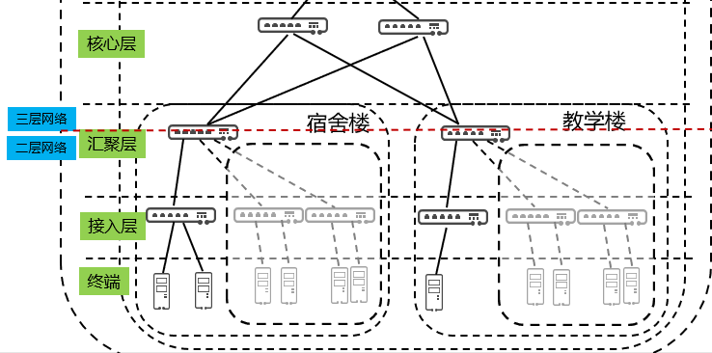
2、VLAN规划：
目标：
减少广播域，每个广播域下建议最多接256个终端
不同业务二层不能互访，不同业务终端通过VLAN隔离
三层交换机需要通过VLANIF与路由连通，需要预留互联VLAN
实施方案：规划VLAN
PC1、PC2 模拟两类业务，不同VLAN接入交换机
接入交换机至汇聚交换机Trunk方式通过多个VLAN
汇聚交换机作为终端接入网关
交换机三层网络接口使用VLANIF
参考资料：
《计算机网络实验手册》2 章节
《以太交换机产品产品文档》 配置->配置指南（命令行）->以太网交换配置->VLAN配置->配置VLAN->划分VLAN->基于接口划分VLAN（静态配置接口类型）
https://www.bilibili.com/video/BV155411c7hG?p=30&vd_source=1d918a3a7e06a5491583f01c90116582
https://www.bilibili.com/video/BV155411c7hG?p=36&vd_source=1d918a3a7e06a5491583f01c90116582
vlanif
vlanif
vlanif
vlanif
vlanif
trunk vlan 10 20
Access vlan 10
Access vlan 20
PC1 模拟PC类普通终端
PC2 模拟摄像头类终端
思考：
1、VLAN 与 VLANIF的关系
2、VLANIF与物理端口的关系
3、为何接入层部署二层技术，而不直接三层终结？

Slide 16
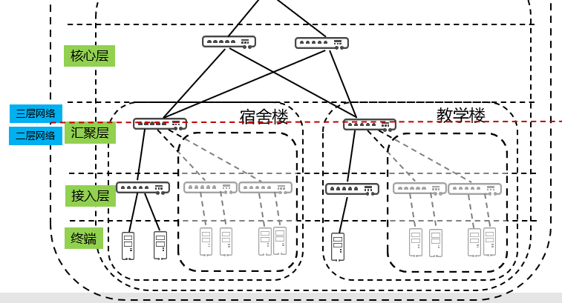
3、校区内路由规划：（1）内网路由
目标：
PC机免配置获取IP/路由；摄像头静态分配IP
使用OSPF，新增建筑、业务，路由可动态发布
核心冗余保护，核心交换机单点故障不会影响整网
实施方案：
同一网段内：终端通过DHCP分配IP地址后默认会生成一条缺省路由，作为三层网关。
不同网段之间：汇聚、核心、出口路由器使用OSPF发布路由
2台核心交换机，通过OSPF 等价路由进行保护
参考资料：
《计算机网络实验手册》4章节
《以太交换机产品产品文档》 配置->配置指南（命令行）->IP单播路由配置->OSPF配置->配置OSPF的基本功能/OSPF配置举例->配置OSPF基本功能示例
《以太交换机产品产品文档》 配置->配置指南（命令行）->IP单播路由配置->IP路由概述->IP路由原理描述->负载分担与路由备份
环路：undo stp enable
设备冗余
环路：undo stp enable
OSPF
链路冗余
链路冗余
网关
网关
DHCP
静态
DHCP
思考：
1、路由冗余保护原理是怎样的？
2、数据面如何实现多个冗余路径的？
*小彩蛋：交换机间直连地址突然不通了？

Slide 17
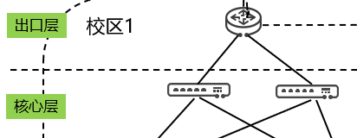
3、校区内路由规划： （2） internet出口路由
目标：
校区内不引入运营商路由
校区内网动态感知出口路由
实施方案：
出口路由器设置缺省静态路由，指向运营商出口路由器。
出口路由器与核心交换启动OSPF
缺省路由通过OSPF发布到内网中
参考资料：
《计算机网络实验手册》4章节
《NetEngine AR产品文档》 配置->配置指南（命令行）->IP单播路由配置-> OSPF配置->配置OSPF的基本功能/OSPF配置举例->配置OSPF基本功能示例
《NetEngine AR产品文档》 配置->配置指南（命令行）->IP单播路由配置->静态路由配置->静态路由配置举例->配置IPv4静态路由示例
缺省路由发布：《NetEngine AR产品文档》 配置->配置指南（命令行）->IP单播路由配置-> OSPF配置->控制OSPF的路由信息->配置OSPF将缺省路由通告到OSPF路由区域
缺省静态路由
OSPF 引入缺省路由
思考：
1、缺省路由的作用及其转发原理

Slide 18
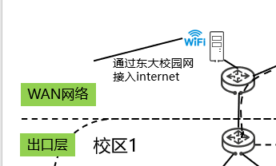
4、Inter出口规划：
PC机使用windows共享网络，接入东大校园网
目标：
校园网私网访问公网，需要进行NAT地址转换
校外网络只允许访问特定校内的主机，其它不能访问
实施方案：
出口路由器部署NAT
出口路由器部署 ACL包过滤防火墙功能，校外网络只能访问PC机，不能访问摄像头(*需设置运营商路由器能访问校园内网)
运营商路由器部署静态路由
通过PC机共享网络，利用东大校园网模拟接到internet 中
参考资料：
《计算机网络实验手册》4.7章节, 8章节
《 NetEngine AR产品文档》 配置->配置指南（命令行）->IP业务配置指南->NAT配置->NAT配置举例->配置内网主机访问外网示例
《 NetEngine AR产品文档》 配置->配置指南（命令行）->安全配置指南->防火墙配置->防火墙配置举例->配置ACL包过滤防火墙典型示例
通过校园网Wifi接入Internet，参考： https://cloud.tencent.com/developer/article/1678119
*注意：
运营商通常不会知道校园网内部路由情况。本用例只是为了展示NAT 不能替代防火墙
运营商路由器
防火墙
NAT
思考：
1、两个私网终端 P2P 流量如何穿透NAT？
Notes:
用子任务方式表述

Slide 19
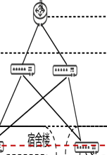
5、校区间路由规划：
目标：
3个小组通过EBGP组网，小组间可以路由互通
小组间可以通过策略控制小组间路由发布
实施方案：*
小组间互通：
小组间使用EBGP发布路由；小组内EBGP/OSPF相互引入路由。
小组间PC机可以互访
小组间控制互访：使用AS_Path过滤策略控制小组间互通
小组1 deny向小组2发布小组3 路由；小组1 deny向小组3发布小组2 路由
小组1 PC 能访问小组2，小组3 PC；小组2 PC不能访问小组3 PC
参考资料：
《NetEngine AR产品文档》 配置->配置指南（命令行）->IP单播路由配置->BGP配置->配置BGP的基本功能/BGP配置举例->配置BGP基本功能示例
策略控制参考《NetEngine AR产品文档》 配置->配置指南（命令行）-> IP单播路由配置->BGP配置->BGP配置举例->配置AS_Path过滤器示例
* 注意：
园区间通常使用OSPF发布路由，本实验仅作为BGP学习使用
小组1
AS 10
export 策略： deny AS 30
小组2
AS 20
export 策略： deny AS 20
小组3
AS 30
思考：
1、BGP 与OSPF 应用场景的差别

Slide 20
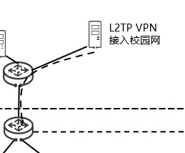
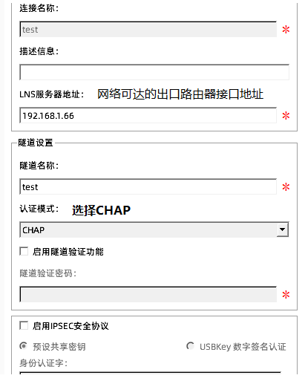
6、校外终端接入：
目标：
校园外网访问校园网，需要使用VPN接入
实施方案：*
出口路由器部署L2TP VPN。PC安装UniVPN客户端，VPN接入网络
LNS 地址池使用内网 10.x.220.0/24 网段
部署 ACL包过滤防火墙功能，L2TP用户只能访问PC机，不能访问摄像头
参考资料：
VPN 原理：https://www.bilibili.com/video/BV1KY411t75D/?spm_id_from=333.337.search-card.all.click&vd_source=1d918a3a7e06a5491583f01c90116582
L2TP 原理：https://blog.csdn.net/qq_38265137/article/details/100005648
UniVPN客户端下载地址
http://www.leagsoft.com/doc/article/103107.html
L2TP配置方法：https://support.huawei.com/enterprise/zh/doc/EDOC1100130778/17ea14e3
* 注意：
现网应用最广泛的VPN接入方式是SSL VPN。实验设备限制，暂采用L2TP VPN 方式。两者技术本质是相似的
Windows L2TP客户端接入
LNS
思考：
1、家庭网络无公网地址，如何实现远程接入？

Slide 21
7、可维护性：
目标：
熟练使用各种排障手段，定位分析出现的问题
实施方案：
攻防演练。
一组同学设计破坏另一组同学网络，最多可注入3个单点故障：
破坏范围为实验1~4部分，5~6部分不破坏
拔一根网线
修改一条配置命令(注意不能用全局性的破坏命令)
定位并解决网络问题：
记录定位分析过程
解决问题
参考资料：
《实验4.5讲义：网络问题分析手段》

Slide 22

Thank you.
把数字世界带入每个人、每个家庭、 每个组织，构建万物互联的智能世界。
Bring digital to every person, home, and organization for a fully connected, intelligent world.
公司色
Copyright©2020 Huawei Technologies Co., Ltd. All Rights Reserved. The information in this document may contain predictive statements including, without limitation, statements regarding the future financial and operating results, future product portfolio, new technology, etc. There are a number of factors that could cause actual results and developments to differ materially from those expressed or implied in the predictive statements. Therefore, such information is provided for reference purpose only and constitutes neither an offer nor an acceptance. Huawei may change the information at any time without notice.
PANTONE 185C
RGB 199/0/11
RGB 211/57/65
RGB 226/129/137
RGB 239/178/184
PANTONE 186C
RGB 200/16/46
RGB
211/56/89
RGB 226/129/152
RGB 238/179/193
公司辅助色
RGB 196/0/84
RGB 203/55/120
RGB 221/128/170
RGB 235/179/204
RGB 127/0/1
RGB 153/54/54
RGB 191/128/130
RGB 216/179/179
RGB 237/109/0
RGB 242/137/68
RGB 246/183/140
RGB 250/211/187
RGB 52/200/0
RGB 253/211/81
RGB 253/227/181
RGB 254/238/193
RGB 98/178/48
RGB 129/193/95
RGB 176/216/156
RGB 208/232/196
RGB 48/181/197
RGB 86/196/210
RGB 148/218/226
RGB 190/23/238
RGB 35/24/21
RGB
89/87/87
RGB
137/137/ 137
RGB
181/181/ 181
RGB 221/221/ 221
RGB
255/255/ 255

